Slide 1
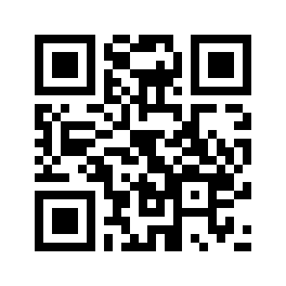
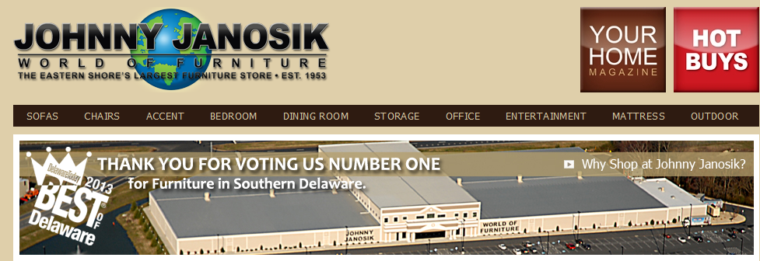
¿Qué se vende? ¿Esta lejos de Hagerstown o cerca de Hagerstown?
Your logo!

Slide 2
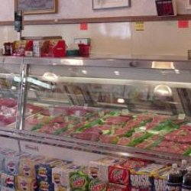
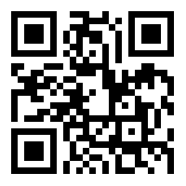
¿Cómo se llama la tienda y dónde está? ¿Qué se vende aquí?

Slide 3
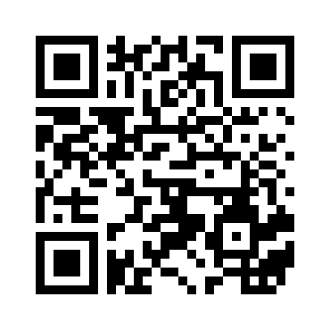
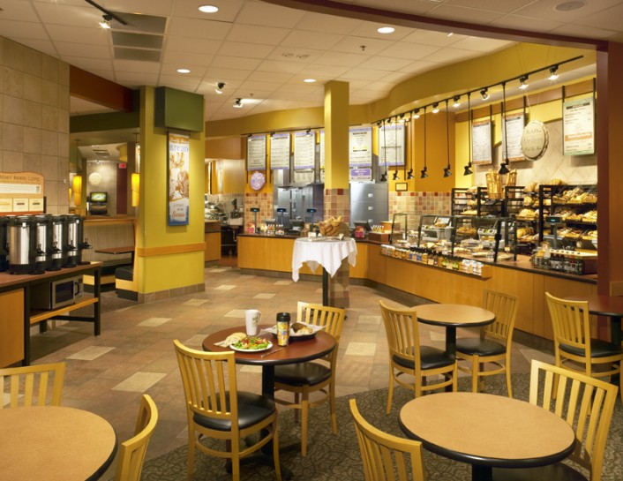
¿Cuál es tu sándwich favorito?

Slide 4
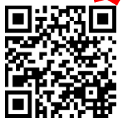
¿Qué es la dirección de Cookie Jar Bakery? (mira contacto) ¿Qué se vende en Cookie Jar?

Slide 5
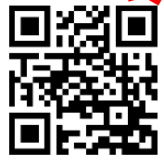
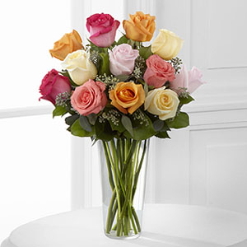
¿Por qué se compra flores el 17 de octubre- qué día festivo (holiday) es?

Slide 6
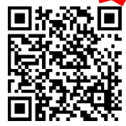
¿Cuáles frutas o verduras vende Pennsylvania Dutch Market? (escribe 3)

Slide 7
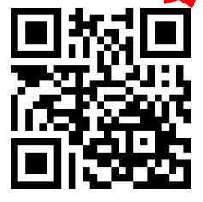
¿Puedes usar tú teléfono celular para cupones?
Your logo!

Slide 8
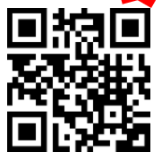
¿Cuáles e-servicios nos ofrece BFCU?
Your logo!

Slide 9
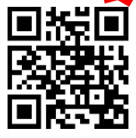
¿Qué formas de media social usa Hagerstown para comunicarse con la gente de la ciudad de Hagerstown?

Slide 10
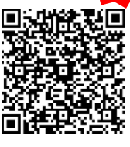
¿Cuáles son las horas de visita?
Your logo!

Slide 11
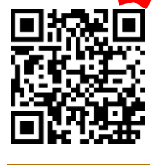
City Park es “la casa” de cuales destinos?
Your logo!

Slide 12
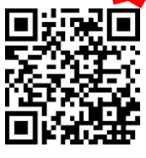
¿Cómo se llama el “Chief” de Hagerstown FD?
Your logo!

Slide 13
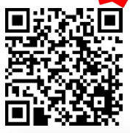
¿Tiene cámaras de velocidad en zonas escolares en Hagerstown?

Slide 14
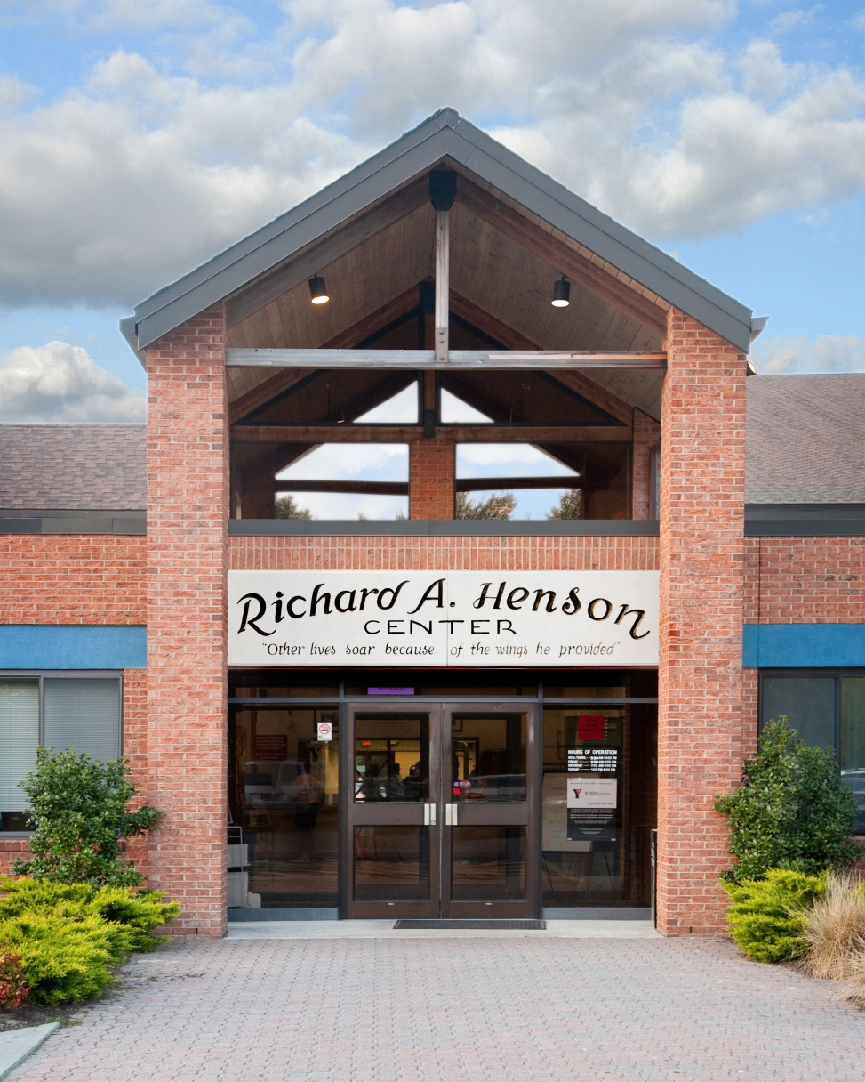
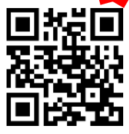
¿Cuáles son las horas de operación?

Slide 15
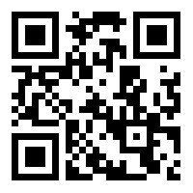
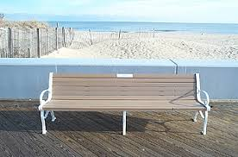
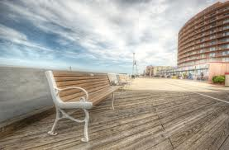
¿Qué tiempo/temperatura hace en OC hoy?

Slide 16
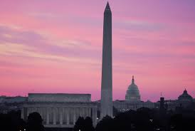
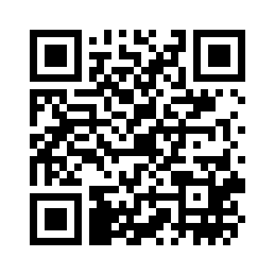
¿Está lejos de o cerca de WHMS?

Slide 17
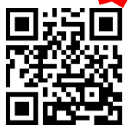
¿Está lejos de o cerca de WHMS?

